Slide 2
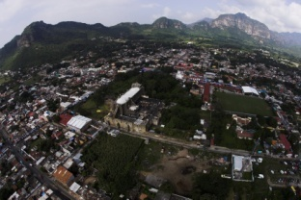
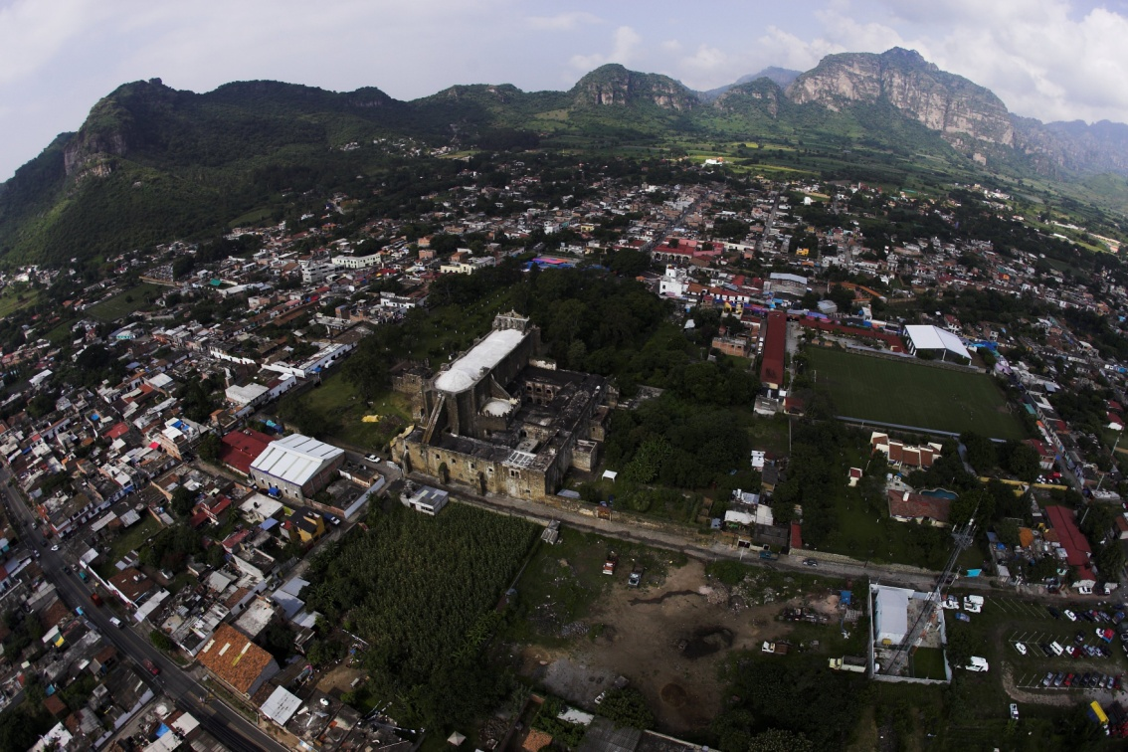
¿Qué es el Ordenamiento Ecológico del Territorio?
Uso del suelo
Es un instrumento normativo básico, que permite orientar el emplazamiento geográfico de las actividades productivas, así como las modalidades de uso de los recursos y servicios ambientales, lo cual le convierte en un cimiento de la política ecológica.
Colonias
Ejidos

Slide 3
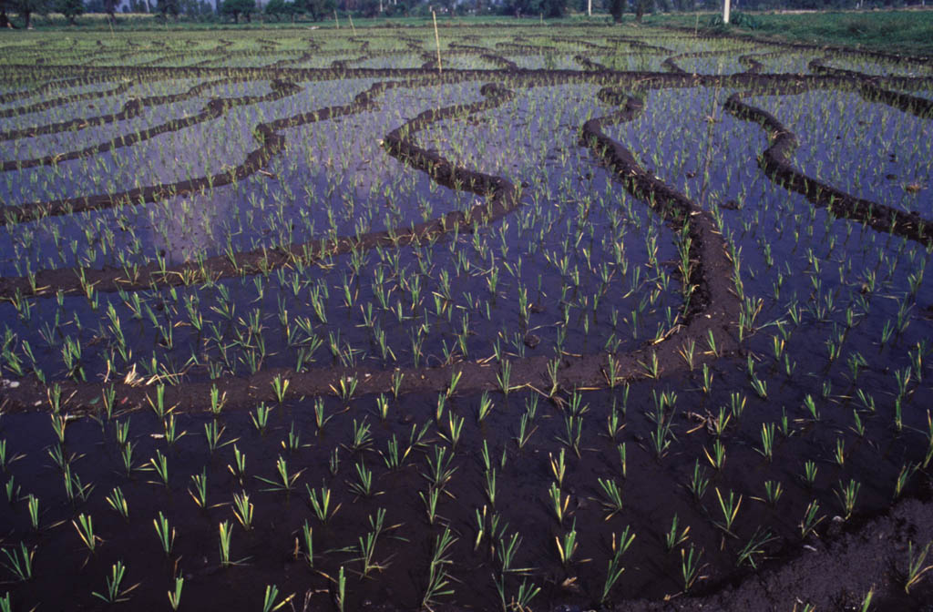
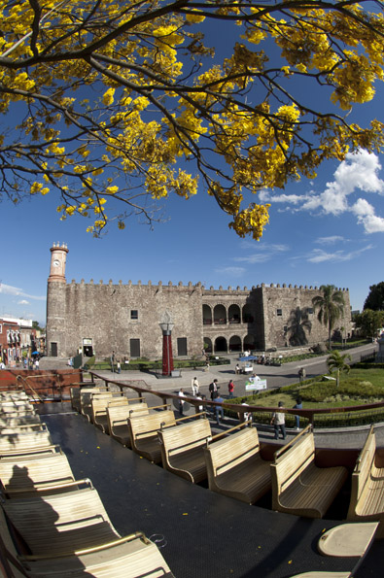
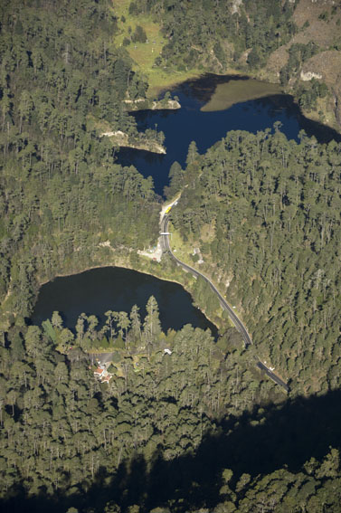
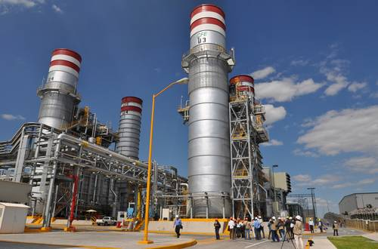
¿Qué fines tiene el OET?

Slide 4

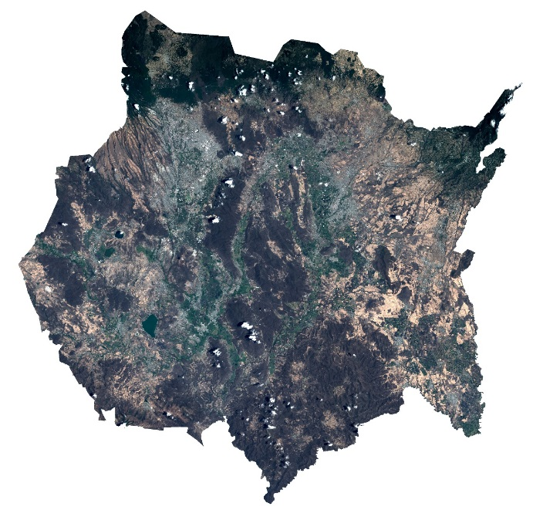
¿En qué consiste el OET?

Slide 5
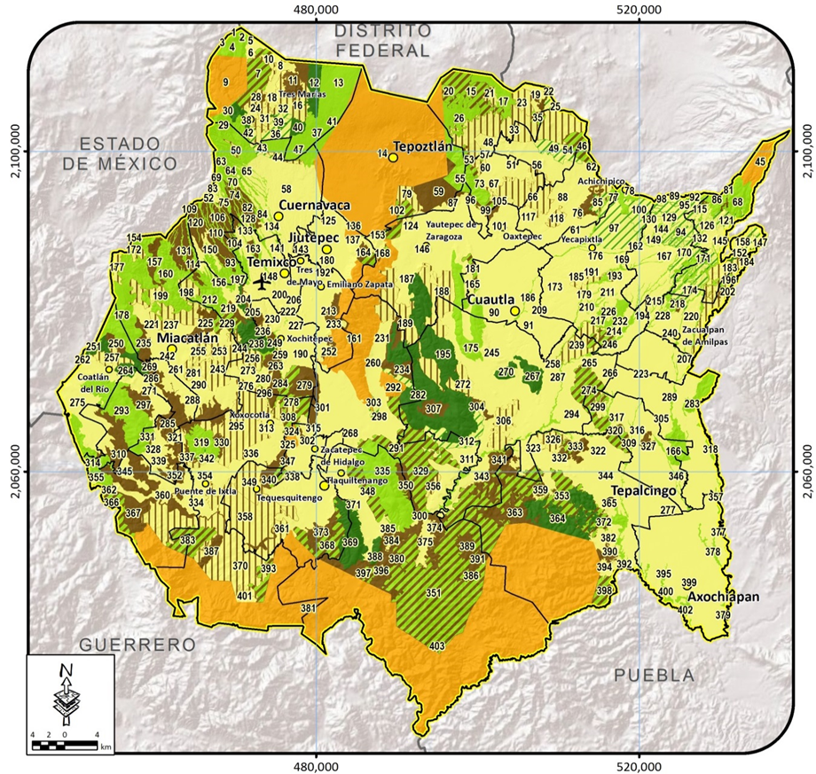
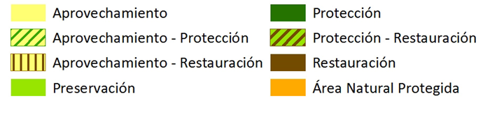
Modelo de Ordenamiento Ecológico Regional del Estado de Morelos
403 Unidades de Gestión Ambiental
Política General | Superficie (porcentaje , %)
Aprovechamiento | 38
Aprovechamiento - Protección | 3
Aprovechamiento - Restauración | 10.2
Área Natural Protegida con Programa de manejo | 17.2
Preservación | 11.4
Protección | 4
Protección - Restauración | 8.6
Restauración | 7.6

Slide 6
¿Qué sigue?
Formulación
Expedición
Ejecución
Evaluación
Modificación
Convenio de
Coordinación
Consulta
Pública
Vinculación
Programación
Indicadores:
Políticas
Lineamientos
Estrategias
Criterios ecol.
Revisión del
Programa
Comité
Decreto
Reporte con
Resultados
Programa
X
Comité y Bitácora Ambiental

Slide 7
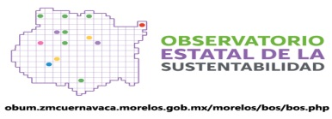
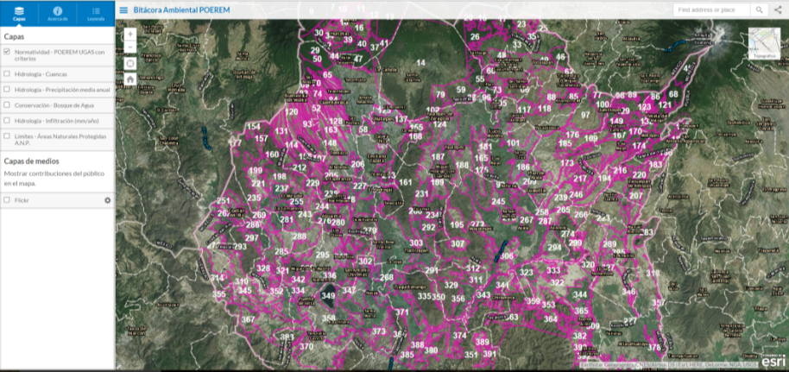
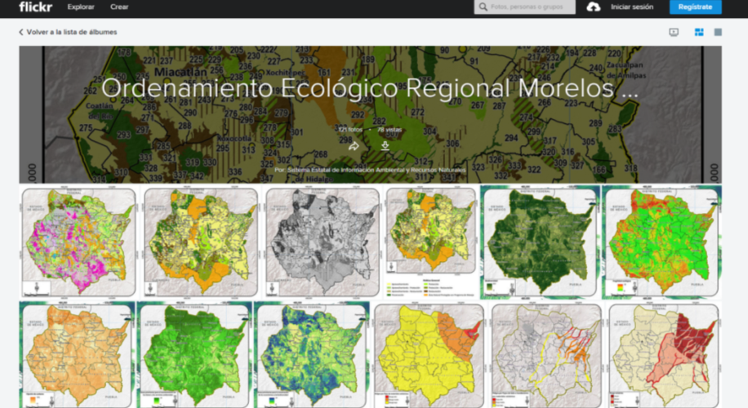

Sistemas de información y consulta.
Bitácora ambiental

Slide 8
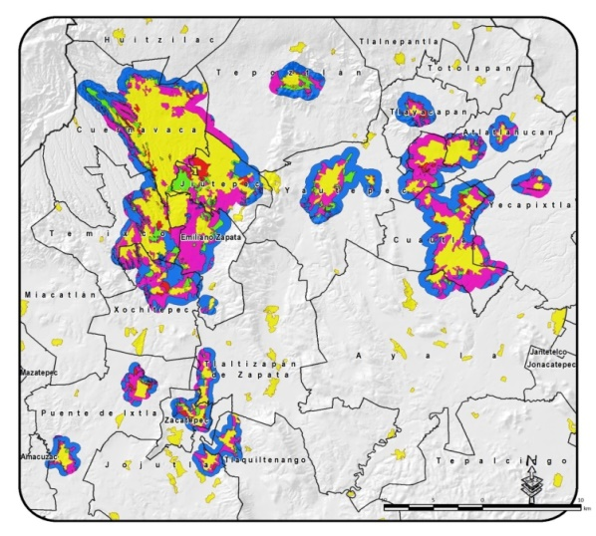
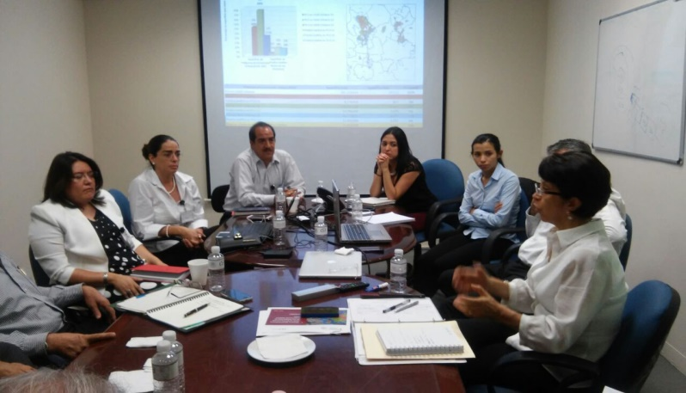
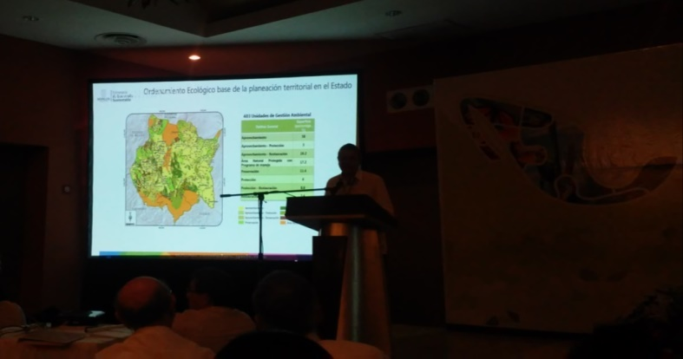
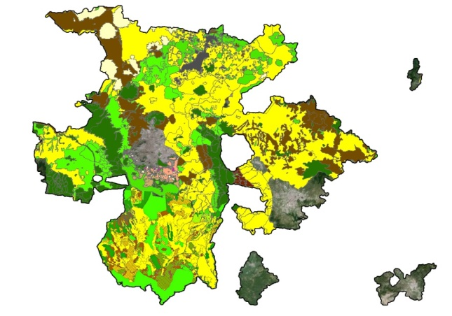
Integración. Federación
  Polígonos de contención urbana
  Comisión Nacional de Vivienda, CONAVI
  Segundo Encuentro Nacional Sobre Estrategias de Biodiversidad, CONABIO
Forestal
Pesquero
Turístico
Agropecuario
Asentamientos humanos (SEDATU)
  Comisión Ambiental de la Megalópolis, CAME

Slide 9
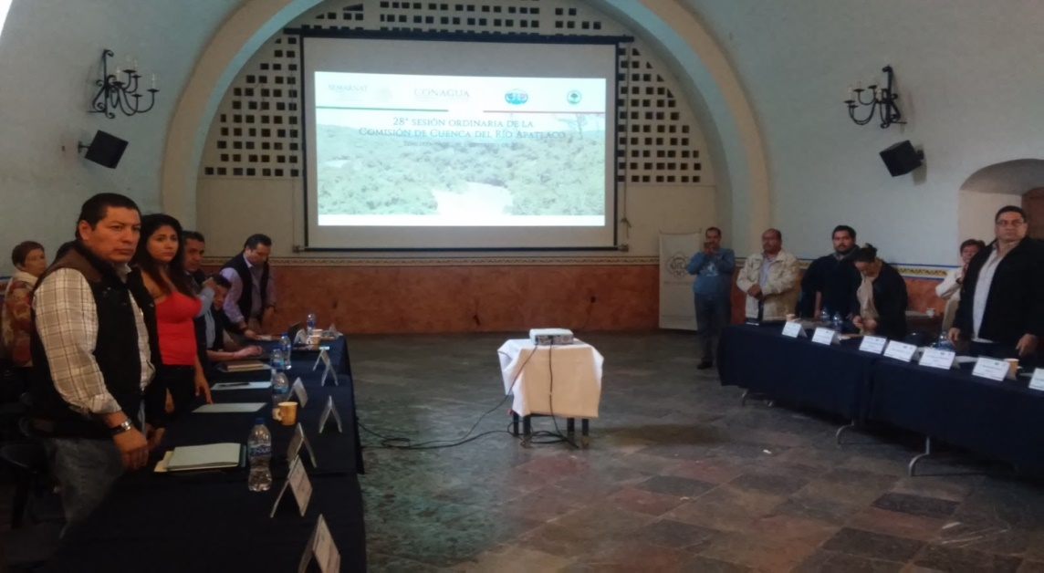
Integración. Federación
  Comisión Nacional del Agua, CONAGUA. Consejo de Cuenca del río Apatlaco
SEMARNAT – DGIRA – SIGEIA
SEMARNAT – DGFyS – CONSEJO FORESTAL
CRUZADA CONTRA EL HAMBRE

Slide 10

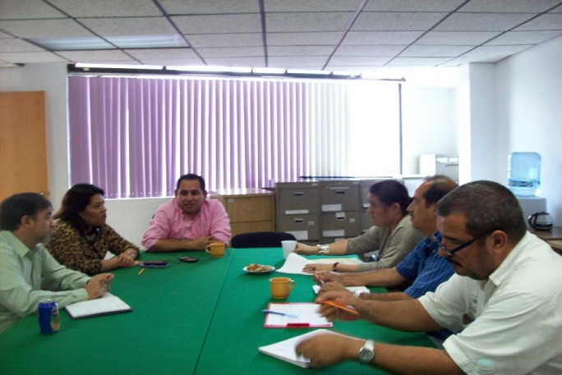
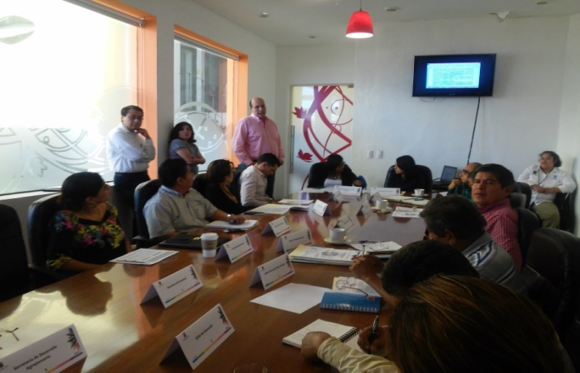
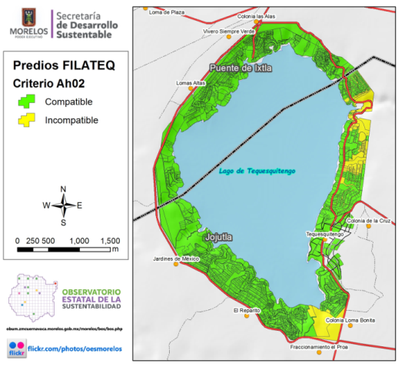
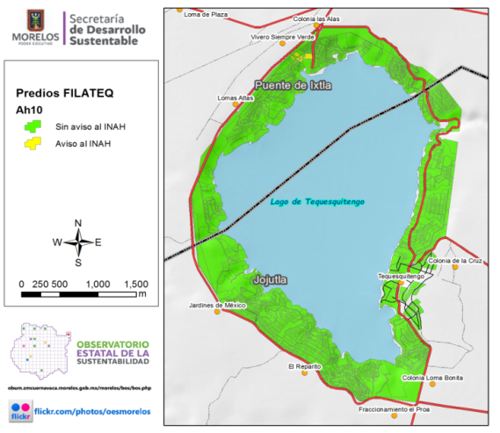
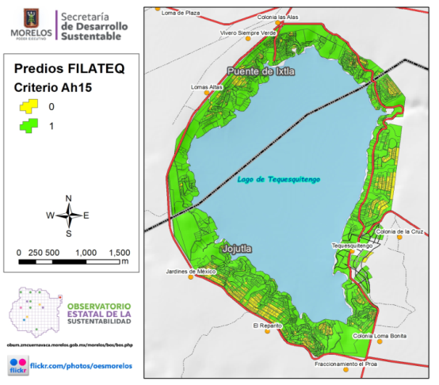
Integración. Gobierno del Estado
Comisión Estatal de Reservas Territoriales, CERT

Slide 11
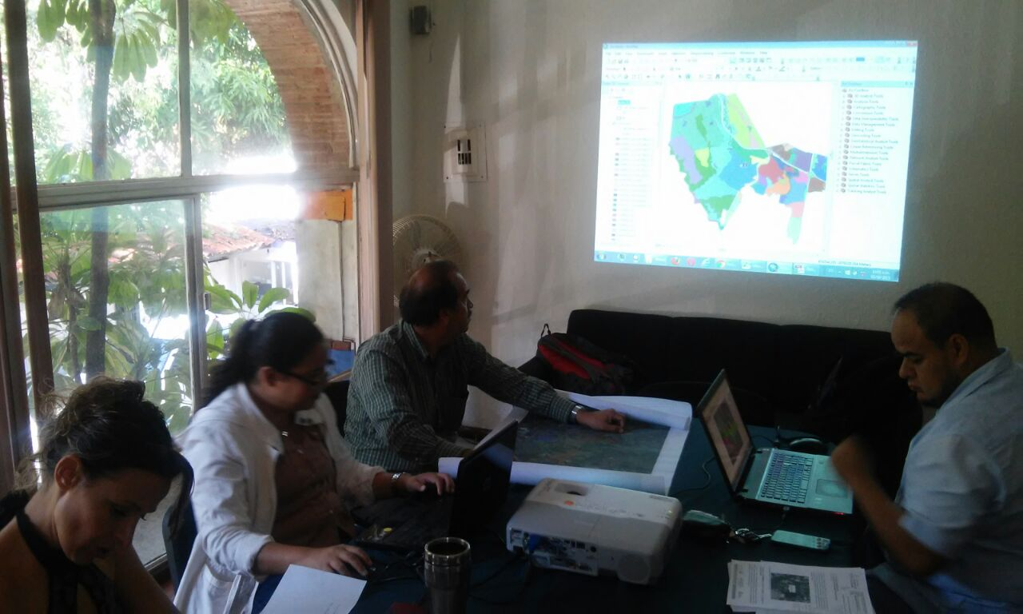
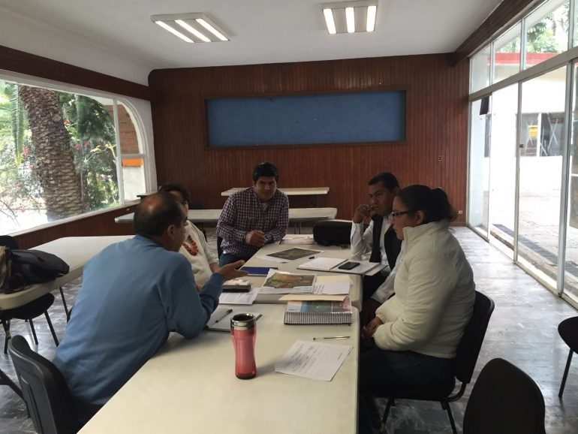
Integración. Ordenamiento Urbano. Programas y proyectos
Yautepec
Xochitepec
Jojutla
Axochiapan
Cuernavaca
Miacatlán
Temixco

Slide 12
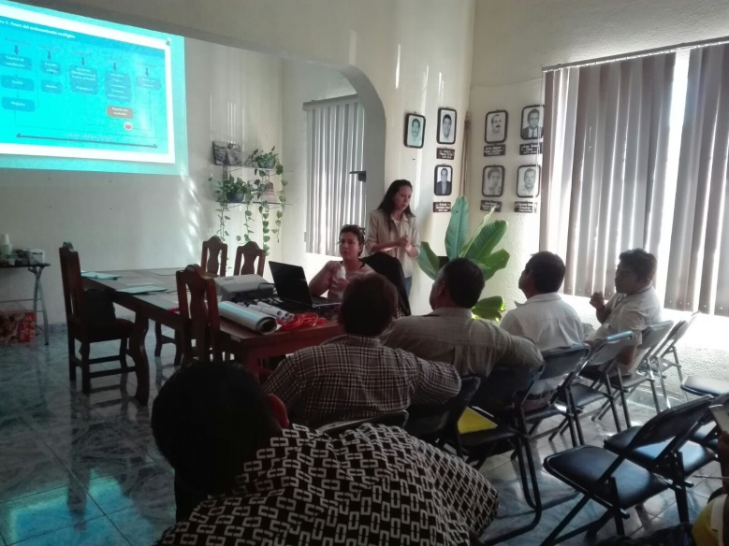
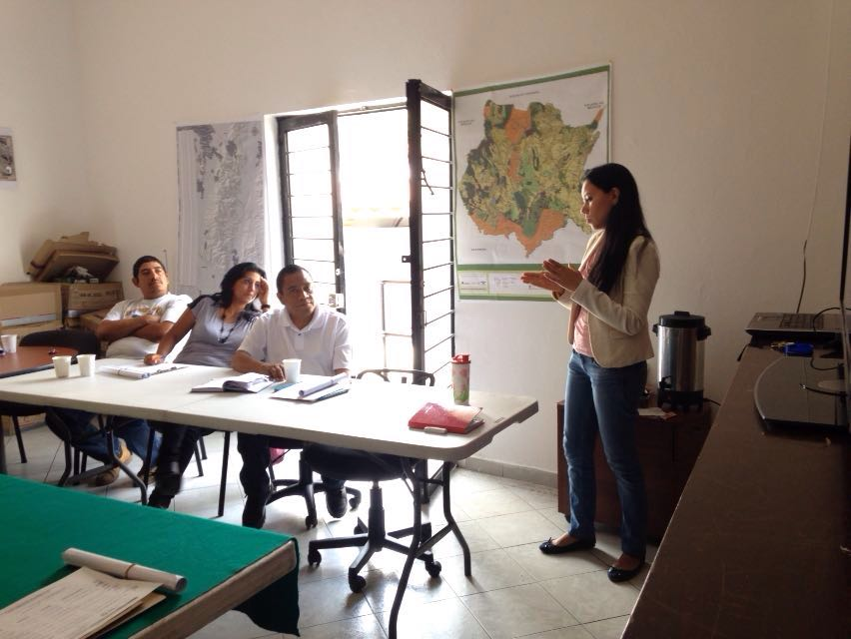
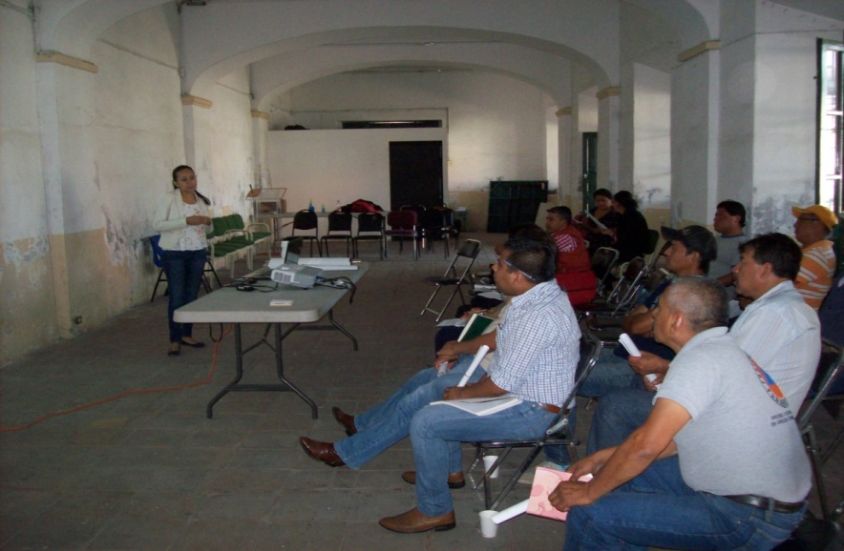
Difusión en municipios
Zacatepec, municipios zona sur
Cuernavaca, municipios zona norponiente
Cuautla, municipios zona oriente

Slide 13
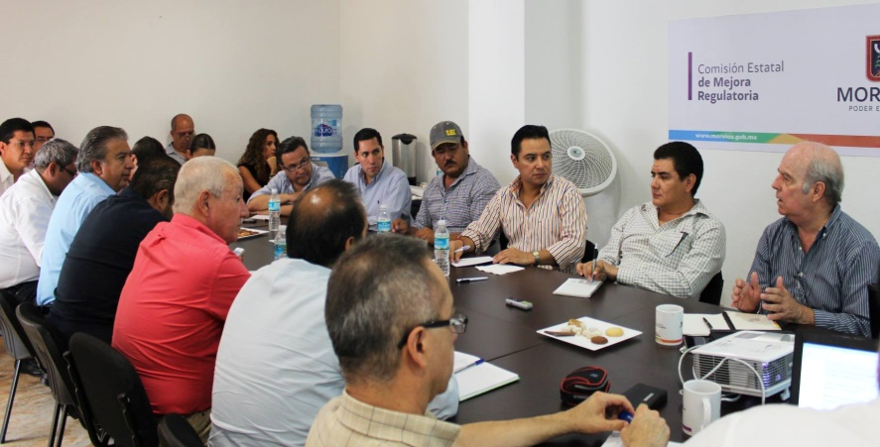
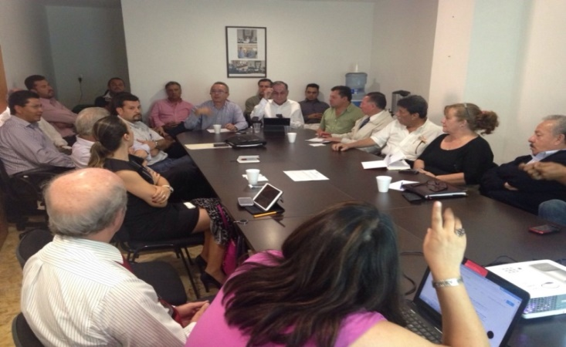
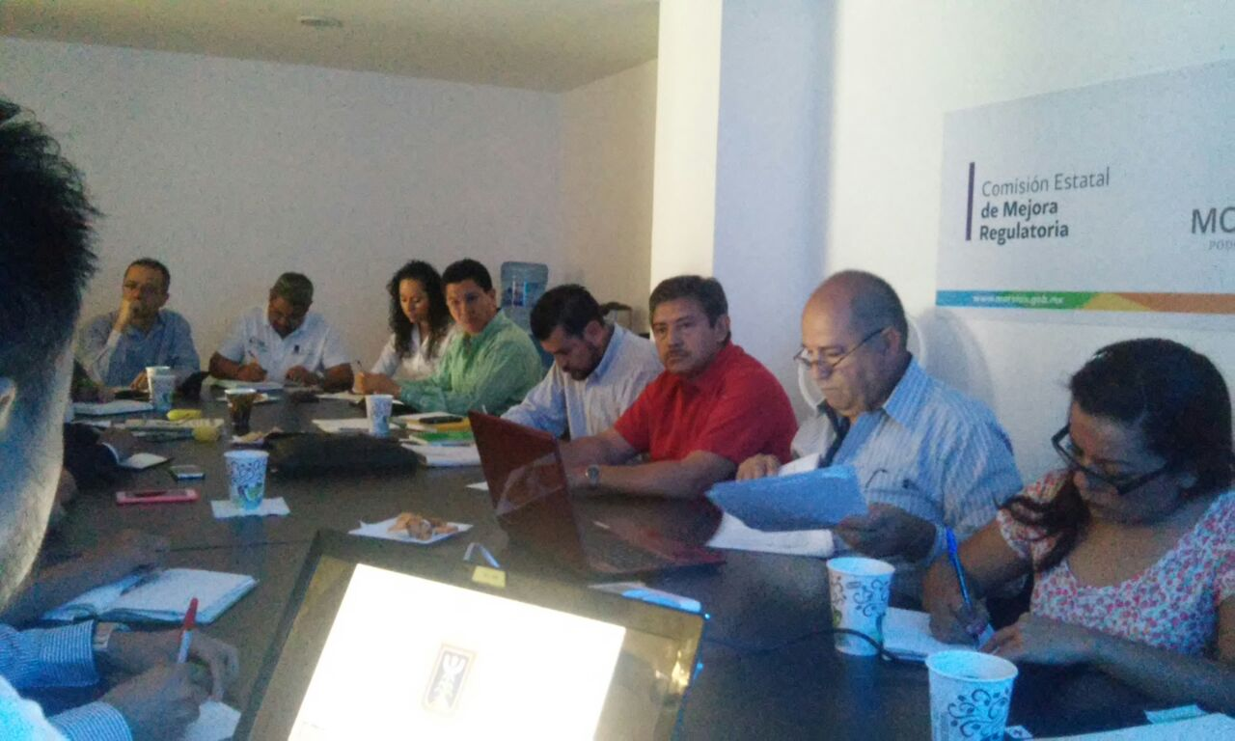
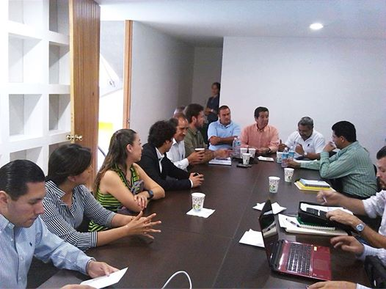
Difusión. Sector inmobiliario

Slide 14
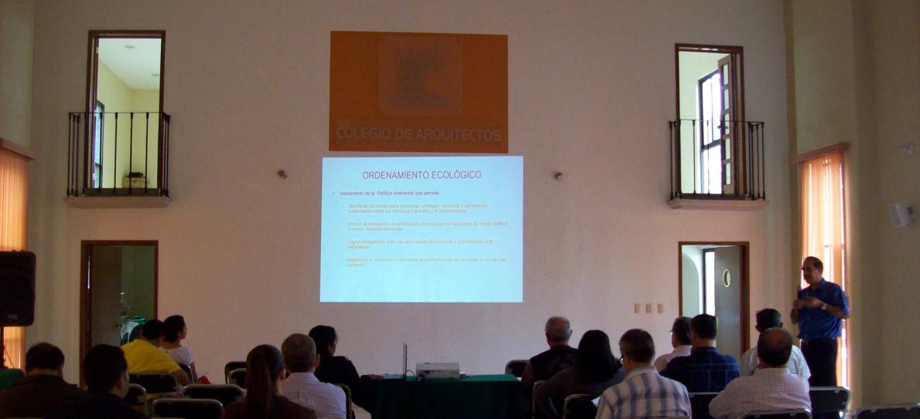
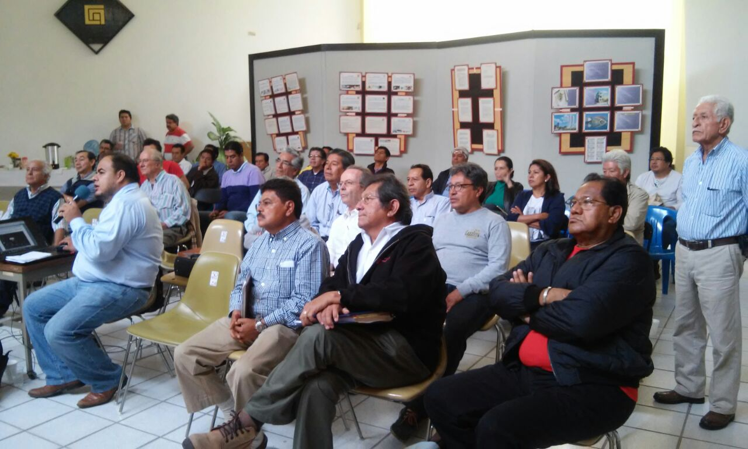
Difusión. Sector profesional
Cuautla, Colegio de Arquitectos
Cuernavaca, Colegio de Ingenieros

Slide 15
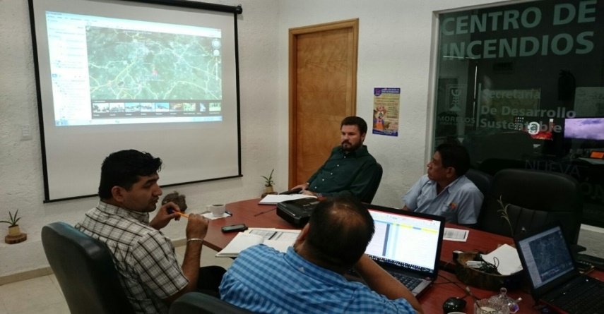
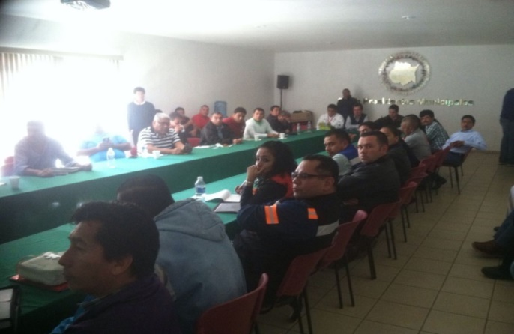
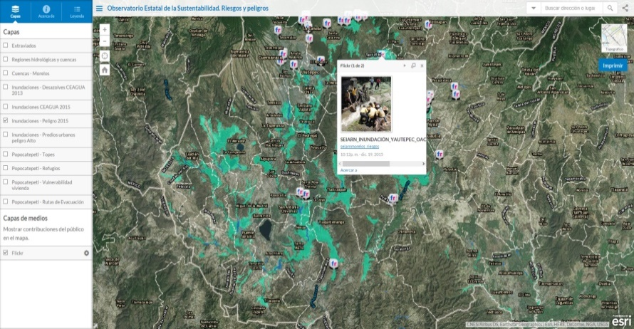
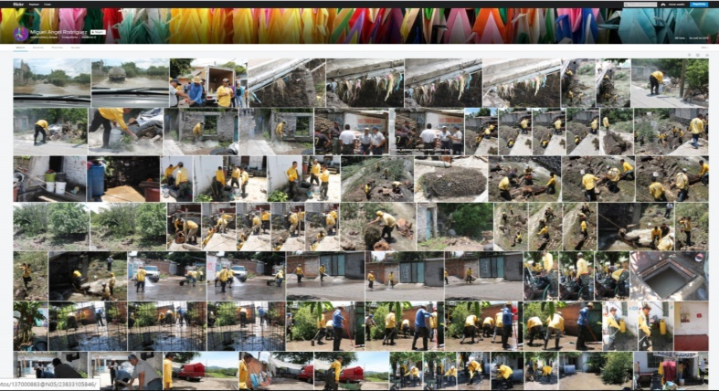
Generación de nueva información.
Riesgos hidrometeorológicos
  Coordinación Estatal de Protección Civil
  Centro Estatal de Emergencias y Contingencias Ambientales

Slide 16
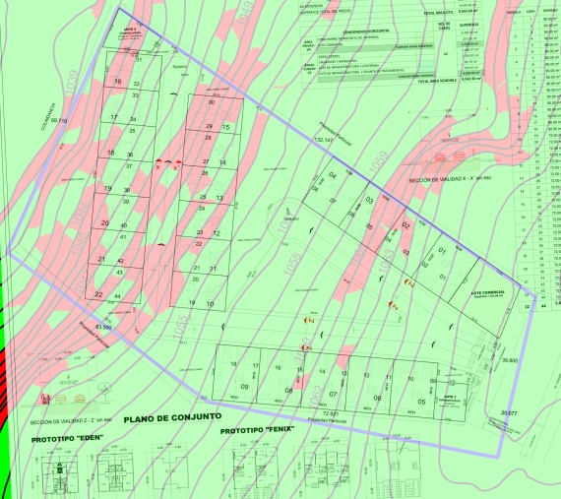
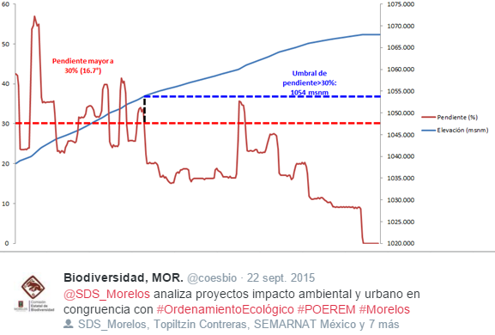
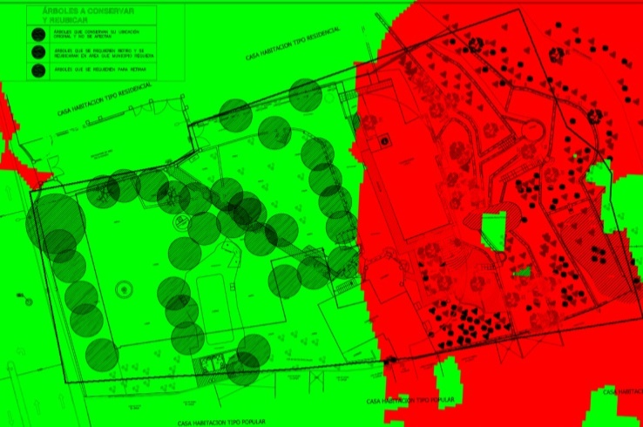
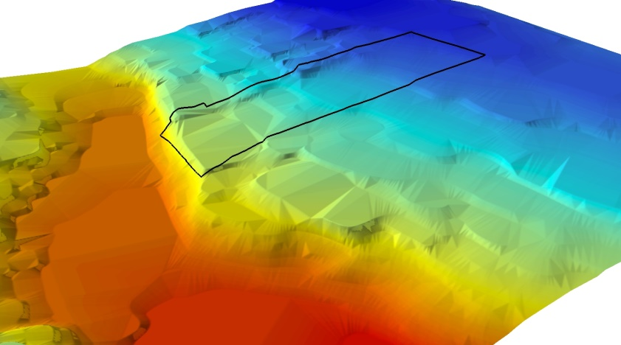
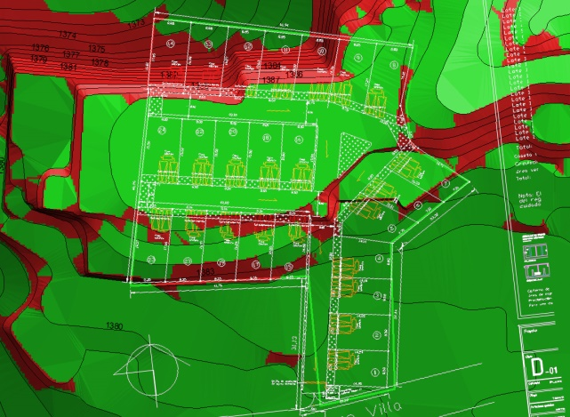
Análisis de proyectos

